Slide 1

МДОУ детский сад «Росинка» с.головтеево Малоярославецкого района Калужской области.
Использование
«Адвент-календаря»
в развитии связной речи детей дошкольного возраста с нарушением речи.
Учитель-логопед:
Зайцева Светлана Ивановна

Slide 2
Актуальность проблемы
Огромный речевой поток омывает пытливые головы детей: одни с этим справляются, у других непомерный груз информации тормозит не только речевое, но и общее развитие. Эта негативная тенденция, к сожалению, постоянно растет. Увеличивается количество детей с
нарушениями речи, с задержкой речевого развития.

Slide 3
Проблема
Дети испытывают трудности в звукопроизношении, в овладении лексико-грамматическими формами, имеют скудный словарный запас и не умеют строить связные высказывания. В речи детей нет образных выражений, мало прилагательных, слова однозначны, язык невыразителен.

Slide 4
Цель:
Создать условия по развитию связной речи старших дошкольников используя «Адвент-календарь»
Задачи:
- изучить значение использования «Адвент-календаря»в развитие связной речи детей дошкольного возраста;
продолжать работу по обогащению,
уточнению и активизации словаря;
- воспитание звуковой культуре речи;
- развивать у детей социальные навыки: общительность, дружелюбие, стремление делиться впечатлениями.

Slide 5
Предмет исследования:
процесс активизации речевой деятельности детей используя «Адвент-календарь»
Объект исследования:
процесс формирования связной речи у детей старшего дошкольного возраста.

Slide 6
Гипотеза проекта основана на предположении о том, что если использовать в работе с детьми «Адвент-календарь»,то можно создать условия для развития связной речи детей старшего дошкольного возраста.
Предполагаемые результаты: Использование «Адвент-календаря» в работе учителя-логопеда решает проблемы снижения речевой активности детей, её низкую коммуникативную направленность.

Slide 7
Продукт проекта: презентация опыта работы по речевому развитию детей старшего дошкольного возраста посредством использования «Адвент-календаря»
Вид проекта: практико-ориентированный, групповой, краткосрочный
Основные направления деятельности при реализации проекта:
Развитие речевой активности.
Развитие всех компонентов речи.
Развитие познавательных способностей.

Slide 8
Этапы реализации проекта:
1 этап. Подготовительный этап (сентябрь)
Анализ психолого-педагогической литературы по данной проблеме.
Разработка системы использования «Адвент-календаря»в развитии связной речи детей.
Формирование цели, задачи, предмета и объекта исследования.
Определение конечного продукта, предполагаемых результатов;
Выбор методики диагностирования по результатам
участия ребенка в реализации проекта.

Slide 9
2 этап. Основной этап (сентябрь – май)
Формирование речи и речевого общения дошкольников в процессе использования «Адвент-календаря».
Организованная образовательная деятельность с детьми по развитию речи с применением «Адвент-календаря».
Педагогическое просвещение социальных партнеров по проекту (родителей, воспитателей).
Организация предметно-развивающей среды для обогащения речевого опыта детей, речевого взаимодействия детей.
Организация и участие в развлечениях,
конкурсах ДОУ.

Slide 10
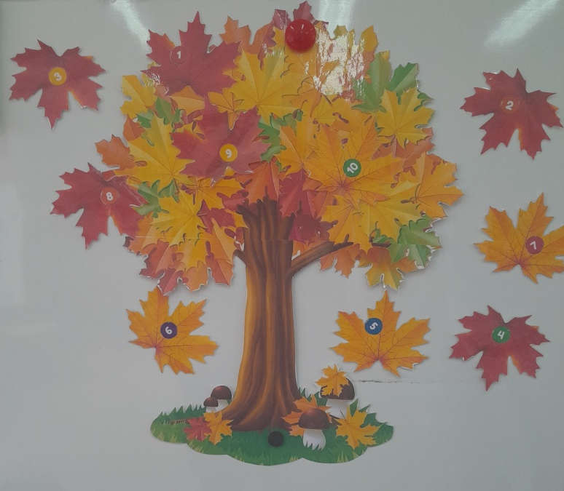
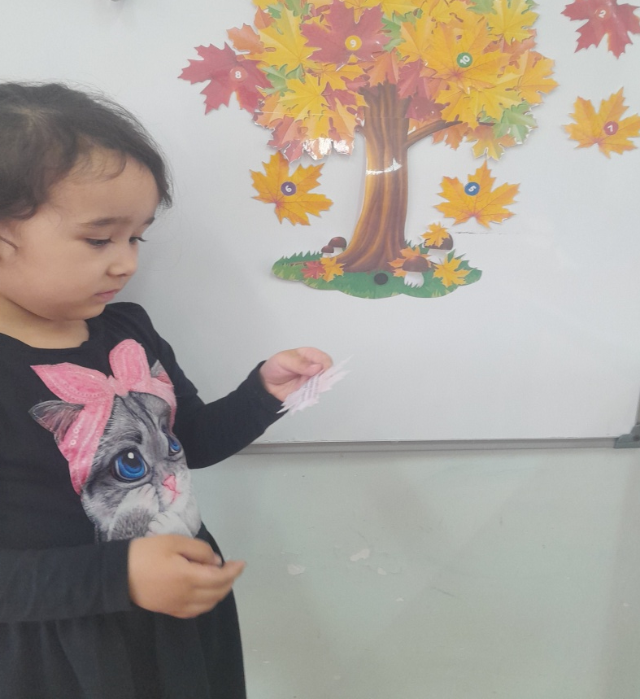
Адвент-календарь на тему «Осень»
Игра "Доскажи словечко" | Заучивание закличек на тему "Осень"
Составь рассказ по сюжетной картинке | Составь описательный рассказ по плану с опорой на картину
Беседа на тему "Перелетные птицы" | Расскажи о листопаде, используя мнемотаблицы
Отгадай-ка. Загадки об Овощах и фруктах. | Пересказ рассказа "Пчела и мухи" К.Д.Ушинского
Пересказ отрывка из сказки "Путешествие осеннего листочка" О.Карпенко. | Заучивание стихотворения"Наступила осень" А.Ерикеева

Slide 11
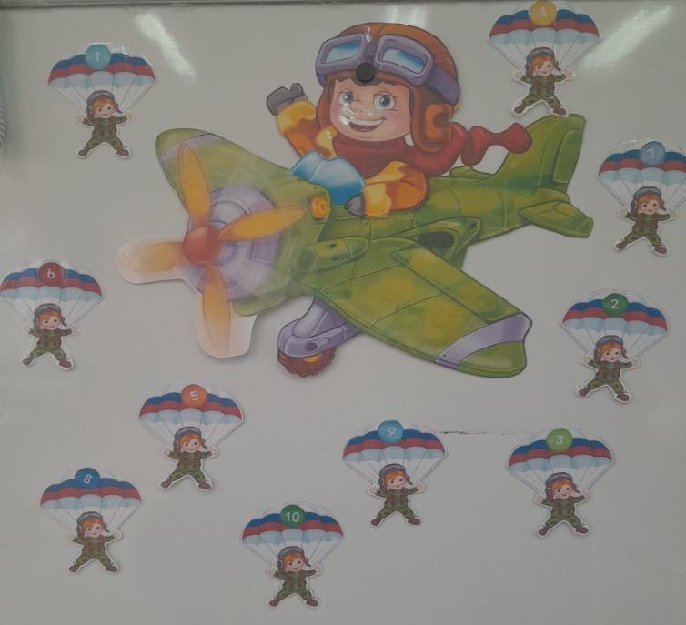
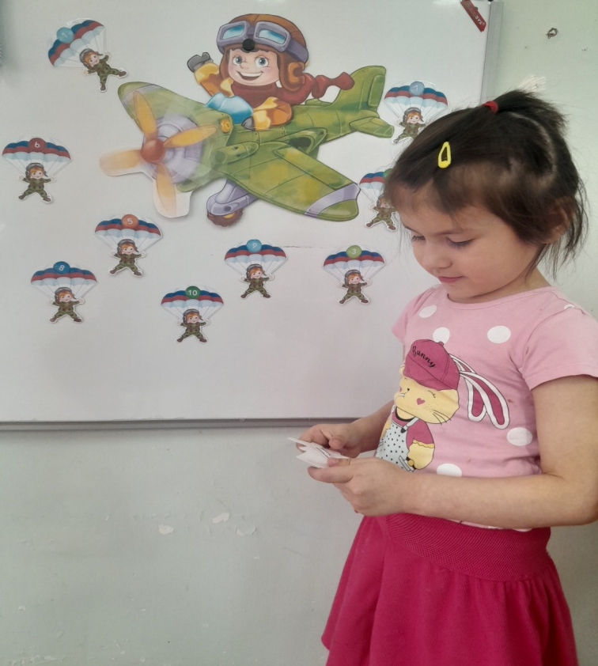
Адвент-календарь на тему «23 февраля»
Пересказ рассказа "Есть такая профессия - Родину защищать" | Беседа на тему "Могут ли женщины быть защитниками отечества"
Составь рассказ по сюжетной картинке | Составь описательный рассказ по плану с опорой на картину
Заучивание стихотворения "Наша Армия" В.Степанова | Расскажи о своем папе или дедушке
Беседа на тему "Военные профессии" | Пересказ отрывка из рассказа "Памятник советскому солдату"
Отгадай-ка. Загадки о военных профессиях. | Заучивание стихотворения "23 февраля - Красный день календаря" С.Афонина

Slide 12
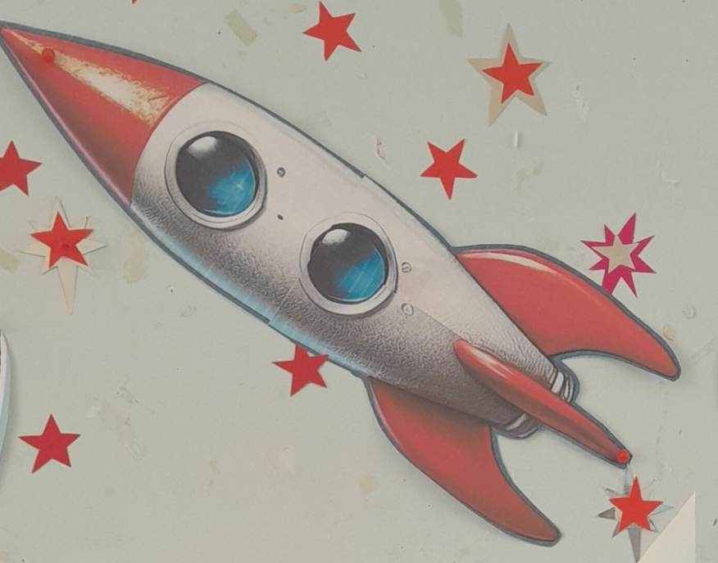
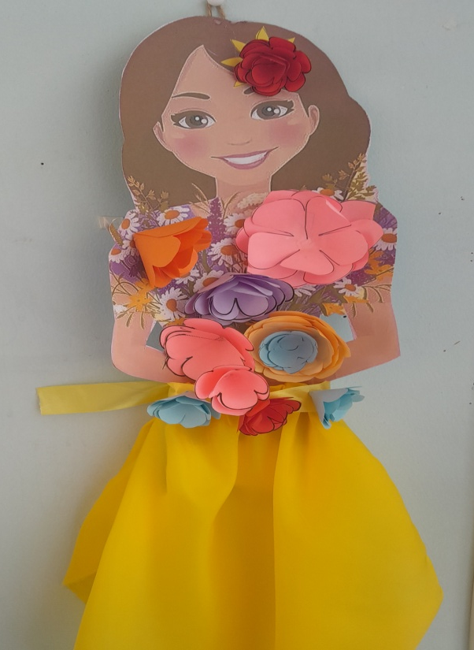
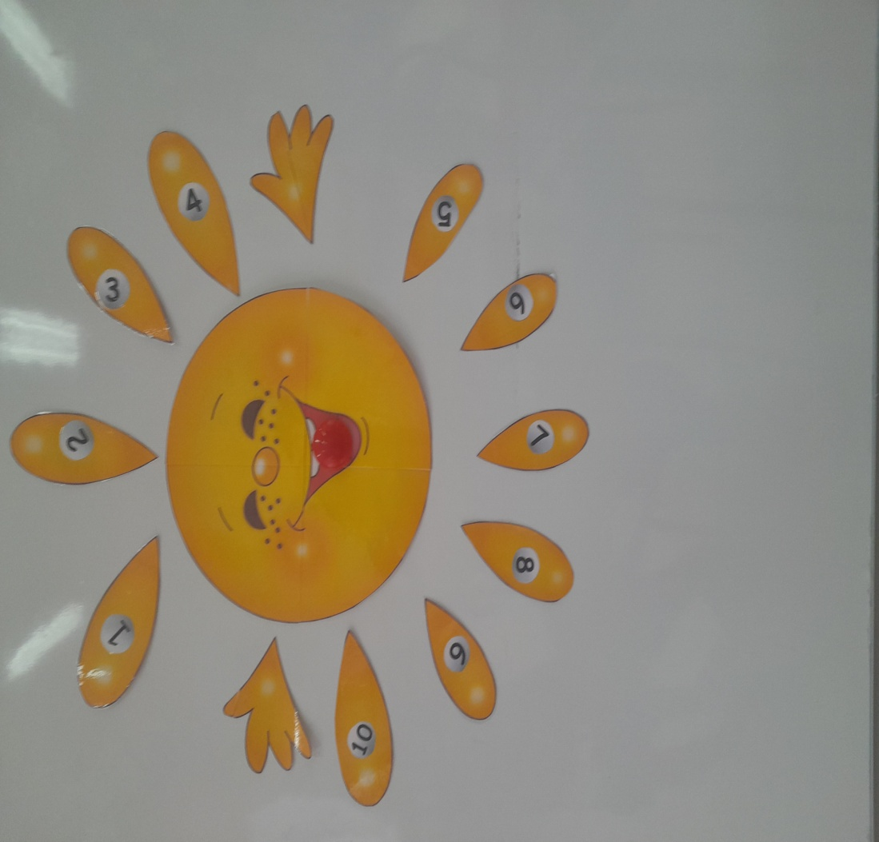

Slide 13
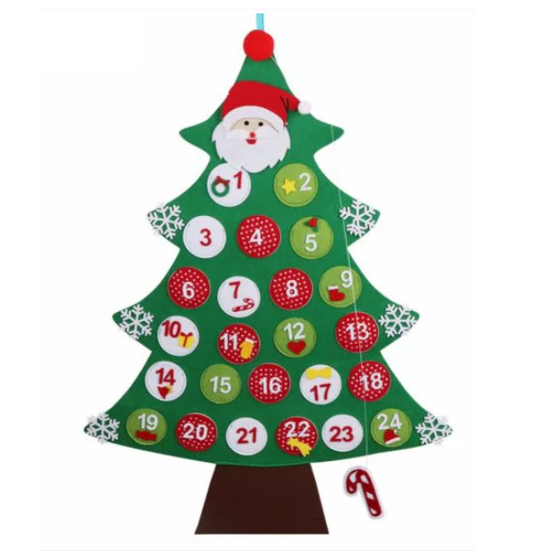
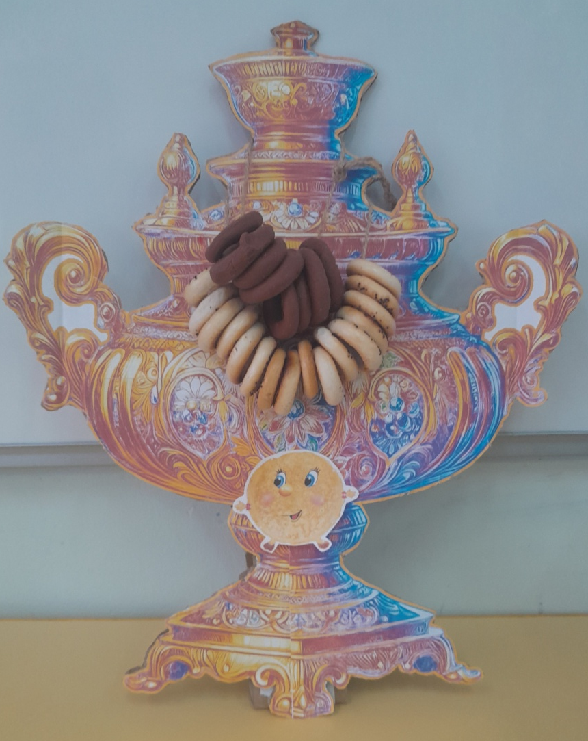

Slide 14
3 этап. Рефлексивный этап (май)
Сравнительный мониторинг речевого развития, направленный на выявление уровня активизации речевой деятельности.
Анализ и обобщение результатов, полученных в ходе работы.
4 этап. Послепроектный этап.
Распространение результатов и продуктов проектной деятельности.
Выбор вариантов продолжения проекта

Slide 15
1. Дыбина О.В. Образовательная среда и организация самостоятельной деятельности детей старшего дошкольного возраста. М., 2008.
2. Предметно-пространственная развивающая среда в детском саду. Принципы построения, советы, рекомендации / Сост. Н.В. Нищева. – СПб., «ДЕТСТВО-ПРЕСС», 2016.
3. Рыжова Н.А. «Развивающая среда дошкольных учреждений» (Из опыта работы) М., Линка-Пресс, 2003.
4. https://nsportal.ru/detskii-sad/vospitatelnaya-rabota
5. https://www.maam.ru/detsad-769110-15
6. https://m.pikabu.ru/stori
7. https://www.youtube.com/wotch?v=QlGuNEHoVOo
8. https://ru.wikipedia.org/wiki
9. http://vesna4you.ru/zadaniya-i-syurprizy-po-advent-kalendaryu
Используемая литература

Slide 16
Спасибо за внимание.

